Slide 1
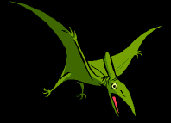
Prehistories
Voorhistoriese tyd → Tyd van die dinosaurusse en grotmense.

Slide 2
Tema van “Prehistories”
‘n Mens raak bewus van die kontras tussen hierdie lomp, weerlose prehistoriese gedierte wat te staan kom teen die mense wat hom met hul mensgemaakte rommel vernietig – net soos ons besig is om die aarde met al ons rommel te vernietig.

Slide 3
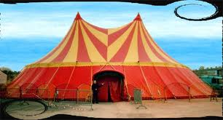
Ons het gisteraand
in ons agterplaas
‘n pterodaktilus doodgemaak;
raai, hy’t in (of op) ons moerbeiboom kom sit:
sy vlerke so flapperig en groot
soos Mrs Pagel se sirkustent
en sy lang snawel met keelsak
soos ‘n vergrote tuinsambreel.
BAIE GROOT DIER
Verduideliking volg van hoe groot die dier is.
Voël is so groot soos ‘n sirkustent. Mrs. Pagel is ‘n legendariese sirkusfiguur wat vroeër baie bekend was in SA.

Slide 4
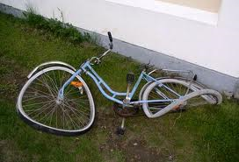
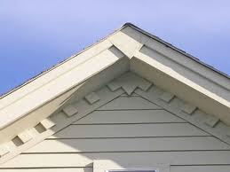
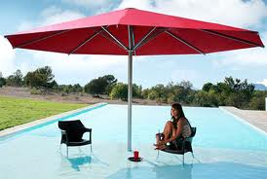
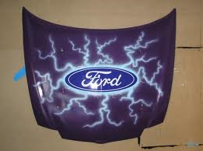
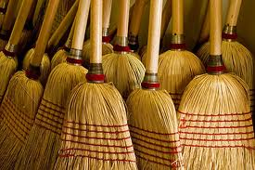
Aanduidings van die voël se grootte:
Toe hy val, was hulle bang dat hy die “Kombuisnok” sou raakval. Dit wat die voël eet is dan ook ongelooflik groot.
sy vlerke so flapperig en groot
soos Mrs Pagel se sirkustent
en sy lang snawel met keelsak
soos ‘n vergrote tuinsambreel.
Vergelyking van die grootte van die prehistoriese voël met ‘n sirkustent en ‘n tuinsambreel.

Slide 5
verdwaal
Die arme ding was klaarblyklik
sy pad byster,
en ek dink dis nogal
onfraai
van Boet Jan
om hom spykers
uit Pa se rommelkamer
te voer,
en ou besemstokke en stukkende fietse
en ‘n Fordjie se enjinkap:
Lelik, genadeloos. Lyk of hulle die dier jammer kry, maar nie regtig nie.

Slide 6
Kry die spreker die prehistoriese voël jammer?
JA/NEE??
Hy vertel ewe saaklik en emosieloos dat hulle die voël die vorige aand in hul agterplaas doodgemaak het.
Hy keur ook nie die “kos” wat sy broer die pterodaktilus gevoer het werklik af nie: dit was vir hom net “Nogal onfraai”.
In strofe 4 sê hy ook dat hy voor sy siel geweet het dat “hy sou vrek” en praat van die “ding se pens”.
In strofe 5 is hy beslis nie jammer nie; net vies omdat hulle met die “lyk” opgeskeep sit.

Slide 7
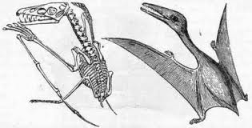
hy het hom gate vol geëet,
hap, sluk, hap, sluk, hap, sluk…
Laat jou dink aan uitdrukking: “Hy het hom gate uit geniet.” Hier negatiewe konnotasie.
Dui letterlik daarop dat die stukke yster GATE in sy arme lyf veroorsaak het.
Die aksie gaan aan.
Tien teen een hoe die prehistoriese voël eet, want hulle het nie noodwendig tande gehad om mee te kou nie, of miskien net klein tandjies.

Slide 8
ek het voor my siel geweet
hy sou vrek,
Want die drif van die happery
Het afgeneem
En die ding se pens
Het behoorlik uitgebult
Van al die ysterware;
Daardie groot tentvlerke
Het begin bewe, stof gemaak,
Sonder twyfel geweet
Besig om te sterf

Slide 9
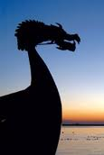
Vergelyking: die prehistoriese voël word vergelyk met ‘n Vikingskip wat gegooi word in ‘n woeste see.
en sy nek het
golwend geslinger
soos ‘n Vikingskip se boegbeeld;
toe hy omkap,
was ons almal by,
met stutte en koevoete en heiningspale,
om te keer dat hy
nie die kombuisnok raakval nie.
sterf

Slide 10
Gelukkig is die ramp afgeweer,
maar nou sit ons met die lyk.
Hulle weet nie wat hulle met die liggaam moet maak nie.

Slide 11
Samevattend
Gedig is bisar, onwerklik, soos iets uit ‘n droom. Dit is onmoontlik dat hierdie dier wat uitgesterf het, iemand se troeteldier kan wees, wat nog te sê agter in iemand se tuin sal wees.

